Slide 1
Introdução a Programação
Apresentação Disciplina e Introdução
Prof. Msc. Marcelo Iury de Sousa Oliveira
marceloiury@gmail.com
http://sites.google.com/site/marceloiury

Slide 2
Quem sou?
Marcelo Iury de Sousa Oliveira
Fortalezense
Casado, sem filhos e dois gatos
Graduação na Universidade Estadual do Ceará
Mestrado na Universidade Federal de Campina Grande
Áreas de atuação: redes, sistemas distribuídos e engenharia de software

Slide 3
O que vocês irão aprender a fazer nessa disciplina?
Introduzir conceitos referentes à ambientes e linguagens de programação e a algoritmos e estruturas de dados.
Aprender a Programar!!!

Slide 4
O que é ciência da computação?
“Ciência da computação é – e sempre será – o interesse entre a manipulação mecanizada e humana de símbolos [algoritmos], usualmente referidos como ‘computação’ e ‘programação’, respectivamente.”
Edsger W. Dijkstra, 1989
“Ciência (engenharia) da computação é o estudo sistemático de processos algorítmicos — teoria, análise, projeto, eficiência, implementação e aplicação — que descrevem e transformam informação.”
ACM/IEEE-CS , 1989

Slide 5
Por que isso é importante?
Segundo a SBC e o MEC, o curso de Sistemas de Informação tem como um de seus principais objetivos formar um desenvolvedor de sistemas.
Entender como um programa é construído é primordial para saber a melhor forma de como podemos desenvolvê-los.

Slide 6
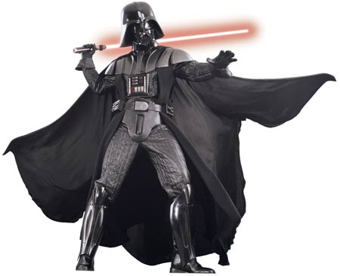
Por que isso é importante?
Ahh, mas eu quero
trabalhar com
Engenharia de Software....
Segundo a SBC e o MEC, o curso de Sistemas de Informação tem como um de seus principais objetivos formar um desenvolvedor de sistemas.
Entender como um programa é construído é primordial para saber a melhor forma de como podemos desenvolvê-los.

Slide 7
Ementa
Fundamentos da construção de algoritmos e programas.
Ambientes de programação
Conceitos básicos
Dados estruturados: listas, cadeias, dicionários, tuplas.
Subprogramas: funções, procedimentos.
Parâmetros locais e globais. Recursão.
Algoritmos de Ordenação e Pesquisa
Complexidade temporal de algoritmos
Introdução a programação orientada a eventos, a objetos e a aspectos.
Projeto: desenvolvimento de um programa de porte médio.
Notes:
Um programa é um conjunto de soluções algorítmicas, codificadas numa linguagem de programação, executado numa máquina real

Slide 8
Avaliação
1ª Verificação de Aprendizagem:
100% Prova Escrita
2ª Verificação de Aprendizagem:
100% Prova Escrita
3ª Verificação de Aprendizagem:
100% Projeto Prático
Verificação de Aprendizagem Final:
100% Prova Escrita
Notes:
Um programa é um conjunto de soluções algorítmicas, codificadas numa linguagem de programação, executado numa máquina real

Slide 9
Avaliação
Atenção
Prova Escrita:
Questões teóricas e algoritmos
Colando/Filando -> Nota Zero
Projetos Práticos
Serão praticados nesses projetos as ferramentas e linguagens de programação
Não faltem as provas!!!
Notes:
Um programa é um conjunto de soluções algorítmicas, codificadas numa linguagem de programação, executado numa máquina real

Slide 10
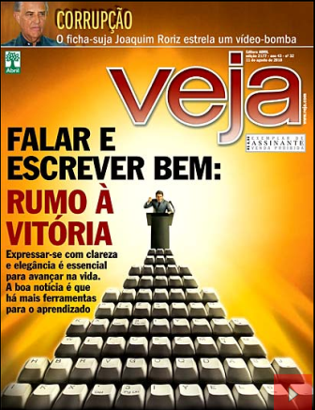
Como ser um melhor profissional?
Não se fique limitado ao conteúdo da sala de aula
Leia MUITO!!!!!!!
Livros técnicos, artigos, revistas e romances
Estude e pratique os assuntos aprendidos em sala de aula
Melhorar português escrito e falado
Aprender inglês.

Slide 11
Bibliografia
Lopes, Anita e Garcia, Guto. Introdução a Programação. Editora Campus, 2002.
Cormen, Thomas H. et. al. Algoritmos: Teoria e Prática. Editora Campus, 2002.
Ziviani, Nivio. Projeto de Algoritmos. Editora Nova Fronteira, 2004.
COMPLEMENTAR
Sebesta, Robert W. Conceitos de Linguagens de Programação. Bookman, 2001.
Van Rossum, Guido. Tutorial de Python. Disponível gratuitamente em http://python.org/, 2004.
Nieto, T. R. Internet & World Wide Web. Como Programar. Bookman, 2003.
Deitel, Harvey M. et. al. XML Como Programar. Bookman, 2003.
Notas de aulas da disciplina.
Notes:
Um programa é um conjunto de soluções algorítmicas, codificadas numa linguagem de programação, executado numa máquina real

Slide 12

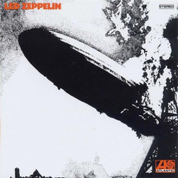
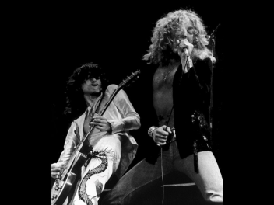
Página da Disciplina
http://sites.google.com/site/marceloiury
Notes:
Um programa é um conjunto de soluções algorítmicas, codificadas numa linguagem de programação, executado numa máquina real

Slide 13
Programação de Computadores
Como programar computadores atuais?
Linguagens de programação

Slide 14
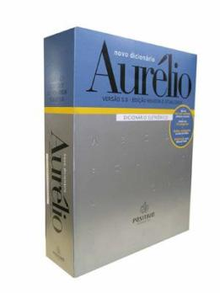
Programação de Computadores
O que é língua?
“O conjunto das palavras e expressões usadas por um povo, por uma nação, e o conjunto de regras da sua gramática.”, “Sistema de signos que permitem a comunicação entre os membros de uma comunidade.”
O que é Linguagem:
“O uso da palavra articulada ou escrita como meio de expressão e de comunicação entre pessoas.”

Slide 15

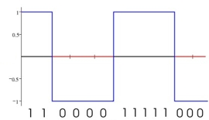
Programação de Computadores
Qual a linguagem que o computador entende?
Será que fácil programar um computador assim?

Slide 16
Programação de Computadores
Linguagens de alto nível
Próximo a linguagem humana
Conjunto de símbolos reduzidos
Possui uma gramática própria
Exemplo
Java
C#
Pascal
Computador entende linguagem de alto nível?
Não. Solução?
Interpretador
Compilador

Slide 17
Histórico das linguagens de programação
1950
1960
1970
1980
1990
2000
Fortran
Lisp
Algol-60
Cobol
Simula
Algol-68
PL/1
Pascal
Smalltalk
Prolog
C
ML
Ada
C++
Miranda
Java
Haskell
Linguagens orientadas a
objetos
Linguagens concorrentes e imperativas
Linguagens funcionais
Linguagens lógicas

Slide 18
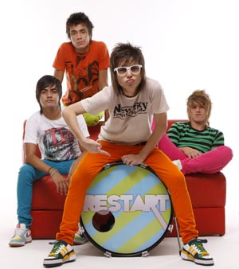
Quer dizer que saber quais
são os instrumentos de uma
Banda, saber o que o são
Notas e saber como tocá-los
A gente se torna um mega
banda de rock?

Slide 19

Quer dizer que saber quais
são os instrumentos de uma
Banda, saber o que o são
Notas e saber como tocá-los
A gente se torna um mega
banda de rock?
É claro que não!!!

Slide 20
Fundamentos da Programação

Slide 21
Lógica de programação
LÓGICA DE PROGRAMAÇÃO:
Técnica de encadear pensamentos para atingir determinado objetivo
Necessária para desenvolver programas e sistemas, pois permite definir a seqüência lógica para a solução de um problema
SEQÜÊNCIA LÓGICA: ? → 1. → 2. → 3. → !
Estes pensamentos podem ser descritos como uma seqüência de instruções, que devem ser seguidas para se cumprir uma determinada tarefa
Passos executados até se atingir um objetivo ou solução de um problema

Slide 22
Lógica de programação
INSTRUÇÃO:
Cada um dos passos, cada uma das ações a tomar (obedecendo a seqüência lógica) para ir resolvendo o problema, ou para ir executando a tarefa
Em informática, é a informação que indica a um computador uma operação elementar a executar
Ex.: “somar”, “subtrair”, “comparar se é maior”, etc
Uma só instrução não resolve problemas
Executar um conjunto de instruções
Executar em uma seqüência lógica

Slide 23
Lógica de programação
EXEMPLO: para “fazer omelete”
Instruções: “quebrar ovos”, “bater ovos”, “pôr sal”, “ligar fogão”, “pôr óleo na frigideira”, “pôr frigideira no fogo”, “fritar ovos batidos”, etc...
Quanto às instruções isoladas:
Só “quebrar ovos”, ou só “pôr óleo na frigideira”, não é suficiente para cumprir a tarefa “fazer omelete”
Quanto à seqüência lógica:
Se executarmos “fritar ovos batidos” antes de “bater ovos”, ou pior, antes de “quebrar ovos”, não iremos cumprir a tarefa “fazer omelete”

Slide 24
Lógica de programação
ALGORITMO:
Seqüência finita de passos que levam à execução de uma tarefa
Claro e preciso. Ex. “somar dois números”:
Escrever primeiro número no retângulo A
Escrever segundo número no retângulo B
Somar o número do retângulo A com o número do retângulo B e escrever o resultado no retângulo C
A
B
C
+
=

Slide 25
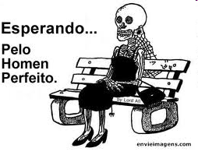
Introdução a Lógica de Programação
Todo algoritmo deve ter início, meio e fim;
Exemplo de algoritmo sem fim (Loop Infinito)
Risos!

Slide 26
Algoritmizando a Lógica
Por que é importante construir um algoritmo??
Um algoritmo tem por objetivo representar mais fielmente o raciocínio envolvido na Lógica de Programação;
Foco principal: a lógica da construção de algoritmos
Vamos exemplificar pá ficá mió!!

Slide 27
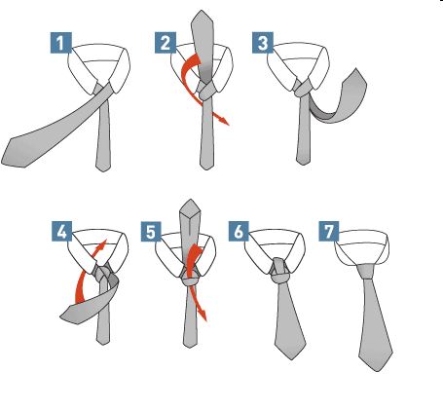
Algoritmizando a Lógica
Algoritmo bem definido

Slide 28
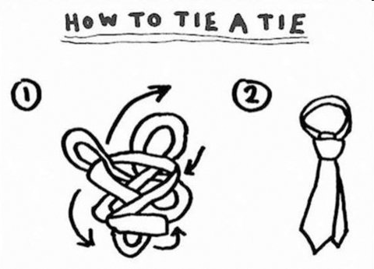
Algoritmizando a Lógica
Algoritmo mal definido. ☹

Slide 29
Sistema de Computação
Algoritmos devem ser processados por um Sistema de Computação
SISTEMA DE COMPUTAÇÃO é um conjunto constituído de um computador e um software
COMPUTADOR
Executa fisicamente algumas instruções básicas
PROGRAMA
Interage com o computador

Slide 30
O Programa
PROGRAMA:
Algoritmo escrito em uma linguagem de computador (linguagem de programação - C, Pascal, COBOL, Fortran, Basic, Java, etc.)
Interpretado e executado por um computador
Interpretação rigorosa, exata, do computador ⇒ ⇒ escrita do algoritmo na linguagem de prog. tem que seguir regras mais rigorosas

Slide 31
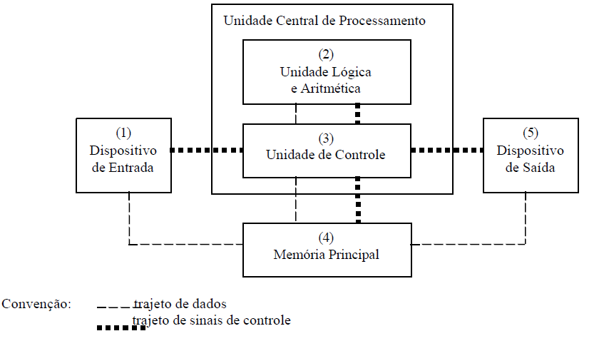
Máquina de Von Neumman

Slide 32
Funcionamento do Computador
Resumidamente, há 4 operações básicas:
operações de entrada e saída:
Servem para introduzir dados na memória do nosso computador e exibir dados que já estejam lá armazenados;
operações aritméticas:
são utilizadas na realização de operações matemáticas
operações lógicas e relacionais:
Têm aplicabilidade em comparações, testes de condições lógicas (2>6 ? X=Y ?);
movimentação de dados entre os vários componentes:
as operações aritméticas necessitam da transferência dos dados para essa unidade e da volta do resultado final para ser guardado na memória.

Slide 33
Representação de Algoritmos

Slide 34
Formas de representar um algoritmo
Como representar um algoritmo?

Slide 35
Formas de representar um algoritmo
Algoritmos podem ser representados, dentre outras maneiras, por:
DESCRIÇÃO NARRATIVA
Utiliza uma linguagem de escrita natural para descrever algoritmos.
FLUXOGRAMA (DIAGRAMA DE MÓDULOS)
Utiliza uma linguagem de representação gráfica para descrever algoritmos.
LINGUAGEM ALGORÍTMICA (PSEUDO-CÓDIGO)
Utiliza uma linguagem de escrita artificial para descrever algoritmos.

Slide 36
Formas de representar um algoritmo
Exemplo:
Algoritmo para converter uma temperatura em Fahrenheit para Celsius

Slide 37
Formas de representar um algoritmo
Descrição narrativa do algoritmo Fahrenheit-Celsius:
solicite a temperatura em Fahrenheit;
transforme a temperatura em Fahrenheit para Celsius;
informe a temperatura em Celsius.

Slide 38
Formas de representar um algoritmo
Fluxograma (Diagrama de Módulos)
Seus principais símbolos gráficos são:
= Início e final do fluxograma
= Operação de entrada de dados
= Operação de saída de dados
= Operações de processamento
= Decisão
= Seta de Fluxo de Dados
= Conector de Fluxo de Dados

Slide 39
Formas de representar um algoritmo
Fluxograma do algoritmo Fahrenheit-Celsius
Início do algoritmo
Entrada da temperatura (F)
Cálculo da temperatura (C)
Apresentação do resultado
Fim do algoritmo
Início
Fahrenheit
Celsius = 5/9 * (Fahrenheit – 32)
Celsius
Fim

Slide 40
Formas de representar um algoritmo
Linguagem algorítmica (pseudo-código)
A forma geral de um algoritmo em pseudo-código:
Algoritmo <nome_do_algoritmo>
[<declaração_de_variáveis>]
[<sub-algoritmos>]
Início
<corpo_do_algoritmo>
Fim.

Slide 41
Formas de representar um algoritmo
LINGUAGEM ALGORÍTMICA (PSEUDO-CÓDIGO)
Onde:
Algoritmo
Indica o início da definição do algoritmo.
<nome_do_algoritmo>
Nome dado ao algoritmo para distingui-lo dos demais.
[<declaração_de_variáveis>]
Parte opcional onde são declaradas as variáveis globais usadas no algoritmo principal e, eventualmente, nos sub-algoritmos.

Slide 42
Formas de representar um algoritmo
LINGUAGEM ALGORÍTMICA (PSEUDO-CÓDIGO)
Onde:
[<subalgoritmos>]
Parte opcional onde são definidos os sub-algoritmos.
Início
Palavra que delimita o início do corpo do algoritmo.
<corpo_do_algoritmo>
Conjunto de instruções do algoritmo.
Fim
Palavra que delimita o término do corpo do algoritmo.

Slide 43
Formas de representar um algoritmo
Pseudo-código do algoritmo Fahrenheit-Celsius
Algoritmo Fahrenheit-Celsius
Real: Fahrenheit, Celsius;
Início
Ler (Fahrenheit);
Celsius ← 5/9 * (Fahrenheit – 32);
Escrever (Celsius);
Fim

Slide 44
Formas de representar um algoritmo
Fluxograma
Desc. Narrativa
Solicite a temperatura em Fahrenheit.
Transforme de Fahrenheit para Celsius.
Informe a temperatura em Celsius.
Ling. Algorítmica
Algoritmo Fahrenheit-Celsius
Real: Fahrenheit, Celsius;
Início
Ler (Fahrenheit);
Celsius ← 5/9 * (Fahrenheit – 32);
Escrever (Celsius);
Fim
Início
Fahrenheit
Celsius = 5/9 * (Fahrenheit – 32)
Celsius
Fim

Slide 45
Formas de representar um algoritmo

Slide 46
Construindo algoritmos
Dividir o problema em Entrada, Processamento e Saída irá ajudá-lo a ordenar corretamente as instruções do seus algoritmos.

Slide 47
Construindo algoritmos
Por isso, antes de construir um algoritmo, pare para pensar e identificar:
Que dados preciso para começar? – Entrada
Quais são os cálculos e decisões? – Processamento Que dados devem ser exibidos? – Saída

Slide 48
Atividade 1
Identifique a entrada, o processamento e a saída dos problemas abaixo:
Calcular e exibir a média ponderada de 2 notas dadas. (nota1= peso 6 e nota2= peso 4)
Reajustar um salário em 17,75%.
Calcular o desconto de 23% sobre o preço de um produto.
Dada uma taxa de câmbio, transformar um valor em Dólar para Reais.
Dada uma taxa de câmbio, transformar um valor em Reais para Dólar.

Slide 49
Atividade 1 – Respostas
1. Calcular e exibir a média ponderada de 2 notas dadas. (nota1= peso 6 e nota2= peso 4)
ENTRADA: nota1 e nota2
PROCESSAMENTO: médiaP=((nota1 * 6)+(nota2 * 4))/(6+4)
SAÍDA: médiaP

Slide 50
Atividade 1 – Respostas
2. Reajustar um salário em 7,75%.
ENTRADA: salário
PROCESSAMENTO: salárioR = salário+(salário*0,0775)
SAÍDA: salárioR
3. Calcular o desconto de 23% sobre o preço de um produto.
ENTRADA: preço
PROCESSAMENTO: desconto = preço*0,23
SAÍDA: desconto

Slide 51
Atividade 1 – Respostas
4. Dada uma taxa de câmbio, transformar um valor em Dólar para Reais.
ENTRADA: câmbio e dólar
PROCESSAMENTO: real = dólar * câmbio
SAÍDA: real
5. Dada uma taxa de câmbio, transformar um valor em Reais para Dólar.
ENTRADA: câmbio e real
PROCESSAMENTO: dólar = real/câmbio
SAÍDA: dólar

Slide 52
Programação Estruturada
Um problema!

Slide 53
Programação Estruturada
Nos primórdios da programação os programas eram desenvolvidos de forma intuitiva.
Neste tipo de abordagem, era comum o uso de desvios incondicionais (vá para/go to) para codificação das soluções.
Porém, a abordagem intuitiva falha quando os programas são grandes e complicados.

Slide 54
Programação Estruturada
Algoritmo UmExemploNãoEstruturado;
Início
Escreva( “Início do programa”);
Vá Para Marca {ou GOTO Marca}
//Isso nunca será executado!
Escreva( “Meio do programa”);
Marca {continua a partir daqui}
Escreva (“Fim do programa”);
Fim.
desvio incondicional
A saída deste Algoritmo é :
Início do programa
Fim do programa
E o meio do programa?

Slide 55
Programação Estruturada
A solução!

Slide 56
Programação Estruturada
Nos anos 70 surgiu a programação estruturada como solução destes problemas.
Programação estruturada (Algoritmo Estruturado)
“É a arte ou técnica de construir e formular algoritmos de forma sistemática ". Niklaus Wirth (Pai do PASCAL)
Objetivos:
Facilitar a escrita, leitura e compreensão dos programas.
Permitir a verificação/testes a priori dos programas.
Facilitar a manutenção dos programas.
Possibilitar o desenvolvimento em equipe.
Reduzir a complexidade.

Slide 57
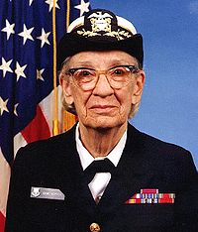
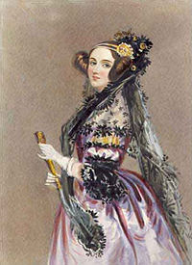
Linguagem Algorítmica
Conceitos básicos:
Identificadores e Palavras Reservadas
Tipos de Dados
Variável e Constante
Expressões
Operadores
Sintaxe e Semântica
Instruções Primitivas
Estrutura de seqüência
Estruturas de Decisão
Estruturas de Repetição

Slide 58
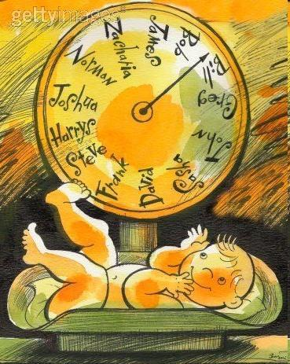
Identificadores e Palavras Reservadas
Identificadores:
São nomes únicos definidos pelos programadores para identificar/distinguir os elementos de um algoritmo.
Palavras Reservadas
São instruções primitivas que têm significados pré-determinados e fazem parte da estrutura de qualquer linguagem de programação.

Slide 59
Nomes de Identificadores
Algumas regras para os nomes de Identificadores:
1) Devem começar por um caractere alfabético.
2) Podem ser seguidos por mais caracteres alfabéticos e/ou numéricos.
3) Não é permitido o uso de espaço em branco ou de caracteres especiais, como: @, #, *, +, ?,$ (exceto o _ ).
4) Não poderá ser uma palavra reservada a uma instrução do algoritmo.
5) Devem ser significativos.
6) Não podem ser repetidos dentro de um mesmo algoritmo/sub-algoritmo.

Slide 60
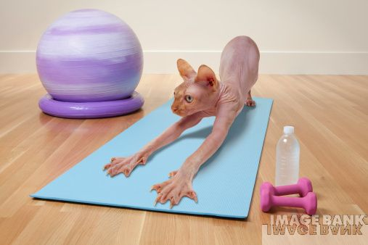
Atividade 2
Identifique os erros e reescreva os identificadores abaixo:
vm
13salário
salário$
salário_mínimo
salário+reajuste
novoSalário
fumante?
preço médio
%desconto
km/h

Slide 61
Atividade 2 - Respostas
Identifique os erros e reescreva os identificadores abaixo:
vm → sem significado → valor_médio
13salário → não começa com caractere alfabético → salário13
salário$ → usa caractere especial → salário
salário_mínimo → correto
salário+reajuste → usa caractere especial → salário_reajustado
novoSalário → correto
fumante? → usa caractere especial → fumante
preço médio → tem espaço em branco → preço_médio
%desconto → não começa com caractere alfabético → percentual_desconto
km/h - usa caractere especial → km_por_hora

Slide 62
Tipos de Dados
As fases de Entrada, Processamento e Saída podem manipular vários tipos primitivos de dados, a saber:
Obs: Um Caractere SEMPRE deve estar entre “ ” ou ‘ ‘
EX: “A”, “Fone 3333-33333”, “1”,

Slide 63
Atividade 3
Classifique os dados de acordo com o seu tipo, sendo (I = Inteiro, R = Real, C = Caractere e L = Lógico):
a( ) 0 b( ) + 36 c( ) 0,3257 d( ) F
e( ) 1 f( ) “F” g( ) “+3257” h( ) -1
i ( ) 0,0 j( ) - 0,001 k( ) “-0,0” l ( ) “.F.”
m( ) “o” n( ) + 0,05 o( ) “.V.” p( ) 7/2
q( ) 32 r( ) + 3257 s( ) V t ( ) -32
u( ) “A” v( ) “abc” x( ) -1,9E123 z( ) “0”

Slide 64
Atividade 3 - Respostas
Classifique os dados de acordo com o seu tipo, sendo (I = Inteiro, R = Real, C = Caractere e L = Lógico):
a( I ) 0 b( I ) + 36 c(R) 0,3257 d(L) F
e( I ) 1 f(C) “F” g(C) “+3257” h( I ) -1
i (R) 0,0 j(R) - 0,001 k(C) “-0,0” l (C) “.F.”
m(C) “o” n(R) + 0,05 o(C) “.V.” p(R) 7/2
q( I ) 32 r( I ) + 3257 s(L) V t ( I ) -32
u(C) “A” v(C) “abc” x(R) -1,9E123 z(C) “0”

Slide 65
Constante e Variável
Constante é um identificador que representa valores constantes, ou seja, que não variam no decorrer do algoritmo.
Seu uso poupa tempo quando tem que alterar o seu valor no algoritmo.
Ao trocar o valor de uma constante, todas as instruções que a usam irão manipular, automaticamente, o novo valor.

Slide 66
Variável e Constante
Variável é um endereço físico da memória principal, que é representado por um identificador que, ao longo do seu tempo de existência, pode armazenar vários conteúdos de um único tipo pré-determinado.

Slide 67
Variável e Constante
Simplificando...
Considere que a memória principal do seu computador é um armário, onde cada gaveta é a uma variável.

Slide 68
Variável e Constante
Declaração de Constantes
<nome da constante> = <valor>;
• • •
<nome da constante> = <valor>;
Declaração de Variáveis
<tipo de dado:><var1, ..., varN>;
• • •
<tipo de dado:><var1, ..., varN>;
Obs: Declarar as constantes antes das variáveis

Slide 69
Variável e Constante
Exemplos corretos:
VAR
Real: notaMédia, Salário;
Inteiro: contador;
Lógico: achou;
Caractere: nome, sexo;
CONST
PI = 3.1416 ;
MAX = 10 ;
OK = V;
País = “Brasil”;

Slide 70
Variável e Constante
Exemplos incorretos:
VAR
Real: achou?, 13°Salário;
Inteiro: #contador;
Lógico: sobre nome;
Caractere: primeira nota, masculino/feminino;
CONST
_PI = 3.1416 ;
Km/h = 80 ;
OK! = V;
País Padrão = “Brasil”

Slide 71
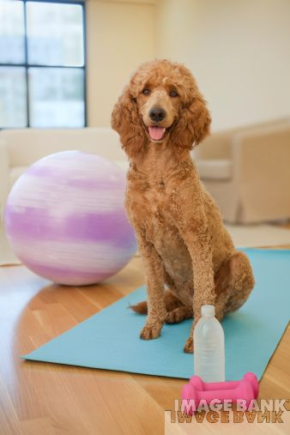
Atividade 4
1) Escreva a declaração das variáveis abaixo:
dólar
sexo
cpf
nota
idade
fumante
raça
quantidade
média
escolaridade
universitário

Slide 72
Expressões
Uma expressão é uma fórmula para processamento de um valor.
As principais expressões são as seguintes:
Aritméticas: Retornam um valor numérico (inteiro ou real).
EX: 10+(3+1)/2
Lógicas: Retornam um valor lógico V ou F.
EX: (3=2+1) e (3>2)
Obs: Ter atenção com as prioridades dos operadores !
3+2*2 = 7
(3+2)*2 = 10
Use corretamente os parênteses!

Slide 73
Expressões
Expressões consistem de operandos e operadores.
Operandos são os elementos de uma expressão que sofrem uma ação.
Ex: variáveis, constantes ou outras expressões.
Operadores são os elementos de uma expressão que realizam a ação.
EX: aritméticos, lógicos e relacionais.
Na expressão 3 + 2 = 5, temos “3, 2 e 5” como operandos e “+ e =” como operadores.

Slide 74
Operadores
Os operadores podem ser classificados em:
Binários: atuam sobre dois operandos.
Ex: operadores aritméticos básicos (+ - * /)
Unários: atuam sobre um único operando.
Ex.: o sinal de (-) na frente de um número para inverter seu sinal.
Tipos de operadores da nossa linguagem:
Atribuição
Aritméticos
Relacionais
Lógicos ou Booleanos

Slide 75
Operadores
Atribuição: serve para atribuir um valor a uma variável.
Operador de atribuição “ ← ”
EX:
Nome ← “Um nome”;
Idade ← 18;
Casado ← F;
Salário ← 500,50;
A expressão do lado direito do operador é avaliada e seu resultado é armazenado na variável à esquerda.
Obs: A expressão deve retornar o mesmo tipo da variável !

Slide 76
Operadores
Aritméticos: são as operações aritméticas básicas
Maior
Ordem prioridade
Menor

Slide 77
Operadores
Exemplos:

Slide 78
Operadores
Relacionais: são operadores binários (de mesma prioridade) que somente retornam os valores lógicos V ou F.
Estes somente são usados para efetuar comparações, as quais só podem ser feitas entre dados do mesmo tipo.
O resultado de uma comparação é sempre um valor lógico.

Slide 79
Operadores
Exemplos:

Slide 80
Operadores
Lógicos ou Booleanos: são usados para combinar expressões relacionais e lógicas. Também retornam como resultado valores lógicos V ou F.
Maior
Ordem prioridade
Menor

Slide 81
Operadores
Exemplos:

Slide 82
Operadores
Ordem de prioridades
Observações:
Operadores de igual prioridade, execução da esquerda para direita.
Para alterar a ordem de prioridade, utilizar parênteses.
Maior
Ordem prioridade
Menor

Slide 83

Atividade 5
1) indique qual o resultado será obtido das seguintes expressões:
a) 1 / 2
b) 1 DIV 2
c) 1 MOD 2
d) (200 DIV 10)MOD 4
e) POT(5,2) + 3
f) RAD(25)+19-23
g) 3,0* 5,0 +1
h) 1/4+2
i) 28,0/7+4
j) 3/6,0-7

Slide 84
Atividade 5
2) Indique o resultado das seguintes expressões:
a) 2 > 3
b) ( 6 < 8 ) OU ( 3 > 7 )
c) ((( 10 DIV 2 ) MOD 6 ) > 5 ) E ( 3 < ( 2 MOD 2 ) )
d) NÃO ( 2 < 3 )
3) Escreva o comando de atribuição e resolva a expressão das seguintes fórmulas matemáticas.
a) onde A= 2, B= 6, C = 3, D=4, E=8, F=4
b) onde X = 2

Slide 85
Atividade 5
4)Para cada linha informar o valor da expressão e das variáveis.
X ← 5; Y ← 1; Z ← 3;
X ← 5 + Y * Z;
Z ← X; Y ← Z ;
Y = X ;
Z ← X+Y/2**2;
X ← Z; Z ← Y;
X=Y;
Z>X;
Y<Z;
5) Se X possui o valor 15 e foram executadas as seguintes instruções: X ← X + 3; X ← X – 6; X ← X / 2; X ← 3 * X; X ← X-X+X*X/X Qual será o valor armazenado em X?

Slide 86
TESTE DE MESA
Todo algoritmo deve ser testado
Usar dados e resultados previamente calculados, seguir precisamente as instruções do algoritmo e verificar se o procedimento está correto ou não
Exemplo: Fazer teste de mesa para o algoritmo da média

Slide 87


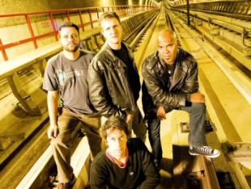
Bacharelado em Sistemas de Informação

